Slide 1
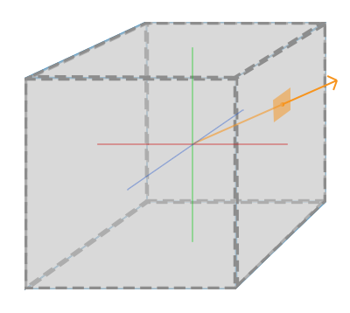
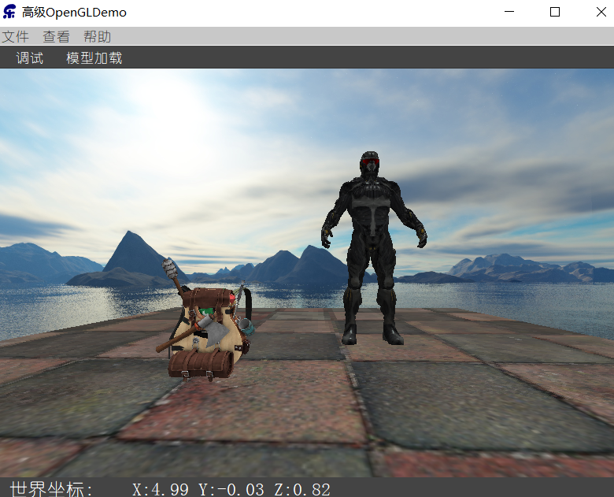
立方体贴图(Cube Map)
立方体贴图就是一个包含了6个2D纹理的纹理
立方体贴图有一个非常有用的特性，它可以通过一个方向向量来进行索引/采样
将立方体的（插值）顶点位置作为顶点的纹理坐标
创建立方体贴图
纹理目标 | 方位
GL_TEXTURE_CUBE_MAP_POSITIVE_X | 右
GL_TEXTURE_CUBE_MAP_NEGATIVE_X | 左
GL_TEXTURE_CUBE_MAP_POSITIVE_Y | 上
GL_TEXTURE_CUBE_MAP_NEGATIVE_Y | 下
GL_TEXTURE_CUBE_MAP_POSITIVE_Z | 后
GL_TEXTURE_CUBE_MAP_NEGATIVE_Z | 前
立方体贴图包含有6个纹理，每个面一个，需要调用setData,将纹理目标参数设置为立方体贴图的一个特定的面
和OpenGL的很多枚举(Enum)一样，它们背后的int值是线性递增的。
QOpenGLTexture在生成2D纹理时会默认自动分配纹理物理内存，其余的setData()重载函数都必须手动分配内存空间。
m_CubeMap=new QOpenGLTexture(QOpenGLTexture::TargetCubeMap);
QImage _right = QImage(":/images/images/skybox/right.jpg").convertToFormat(QImage::Format_RGB888);
……
m_CubeMap->setSize(_right.width(), _right.height());
m_CubeMap->setFormat(QOpenGLTexture::RGBFormat);
m_CubeMap->allocateStorage(QOpenGLTexture::RGB, QOpenGLTexture::UInt8);
m_CubeMap->setData(0, 0, QOpenGLTexture::CubeMapPositiveX,QOpenGLTexture::RGB,
QOpenGLTexture::UInt8, (const void *)_right.bits());

Slide 2
#version 330 core
layout (location = 0) in vec3 aPos;
out vec3 TexCoords;
uniform mat4 projection;
uniform mat4 view;
void main() {
TexCoords = aPos;
vec4 pos = projection * view * vec4(aPos, 1.0);
gl_Position = pos.xyww;
}
#version 330 core
out vec4 FragColor;
in vec3 TexCoords;
uniform samplerCube skybox;
void main() {
FragColor = texture(skybox, TexCoords);
}
（z/w）为片段的深度值。将z改为w，w/w=1.0f，天空盒所有片段深度为1.0f
// draw skybox as last
glDepthFunc(GL_LEQUAL); // 确保天空盒=1也能通过测试
m_SkyBoxShaderProgram.bind();
QMatrix4x4 skyboxView=view;// remove translation from the view matrix skyboxView.setColumn(3,QVector4D(0.0f,0.0f,0.0f,1.0f)); m_SkyBoxShaderProgram.setUniformValue("projection", projection);
m_SkyBoxShaderProgram.setUniformValue("view", skyboxView);
// skybox cube
glBindVertexArray(skyboxVAO);
glActiveTexture(GL_TEXTURE0);
glBindTexture(GL_TEXTURE_CUBE_MAP, m_CubeMap->textureId());
glDrawArrays(GL_TRIANGLES, 0, 36);
glBindVertexArray(0);
glDepthFunc(GL_LESS); // set depth function back to default
m_SkyBoxShaderProgram.release();

Slide 3
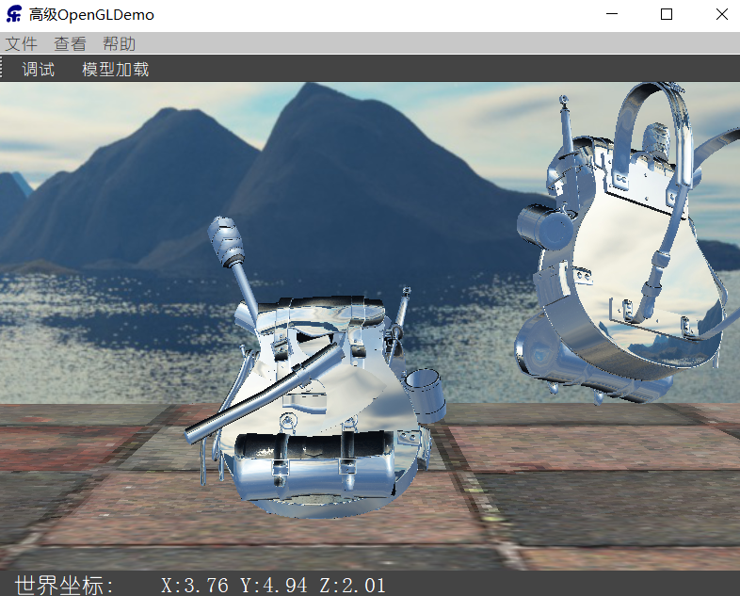
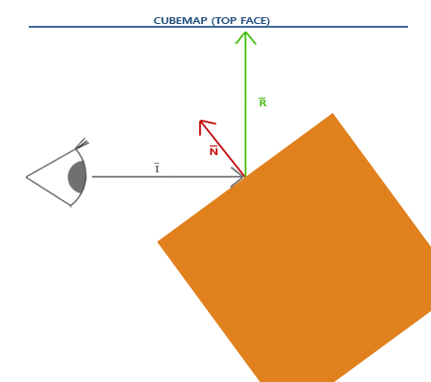
反射(Reflection)
反射这个属性表现为物体（或物体的一部分）反射它周围环境，即根据观察者的视角，物体的颜色或多或少等于它的环境。
最终的反射向量将会作为索引/采样立方体贴图的方向向量，返回环境的颜色值
#version 330 core
out vec4 FragColor;
in vec3 Normal;
in vec3 Position;
uniform vec3 viewPos;
uniform samplerCube skybox;
void main() {
vec3 I = normalize(Position - viewPos);
vec3 R = reflect(I, normalize(Normal));
FragColor = vec4(texture(skybox, R).rgb, 1.0);
}
#version 330 core
layout (location = 0) in vec3 aPos;
layout (location = 1) in vec3 aNormal;
out vec3 Normal;
out vec3 Position;
uniform mat4 model;
uniform mat4 view;
uniform mat4 projection;
void main() {
Normal = mat3(transpose(inverse(model))) * aNormal;
Position = vec3(model * vec4(aPos, 1.0));
gl_Position = projection * view * vec4(Position, 1.0);
}

Slide 4
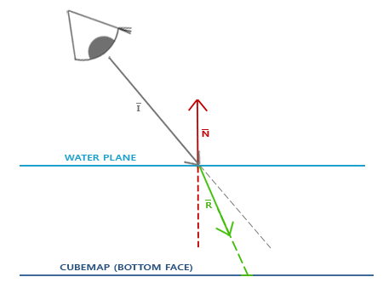
折射(Refraction)
折射是光线由于传播介质的改变而产生的方向变化。
折射是通过斯涅尔定律(Snell’s Law)来描述的，使用环境贴图的话看起来像是这样：
折射可以使用GLSL的内建refract函数来轻松实现，它需要一个法向量、一个观察方向和两个材质之间的折射率(Refractive Index)。
void main() {
float ratio = 1.00 / 1.52;
vec3 I = normalize(Position - cameraPos);
vec3 R = refract(I, normalize(Normal), ratio);
FragColor = vec4(texture(skybox, R).rgb, 1.0);
}
材质 | 折射率
空气 | 1.00
水 | 1.33
冰 | 1.309
玻璃 | 1.52
钻石 | 2.42

Slide 5
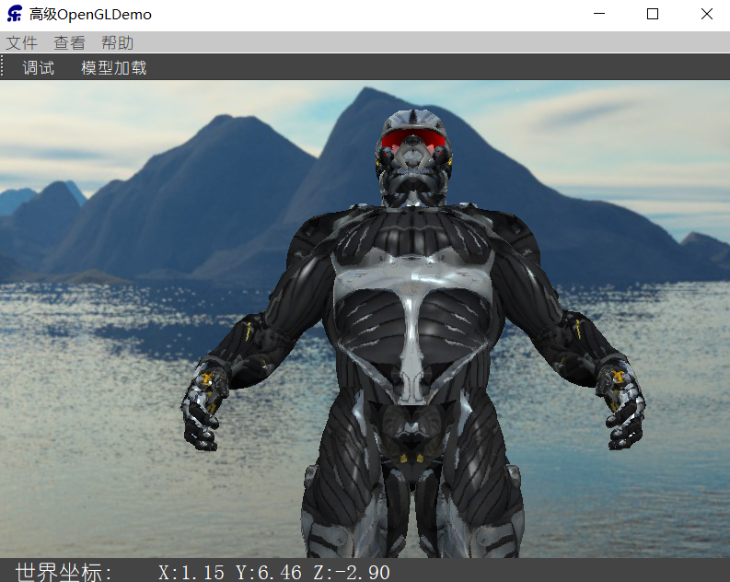
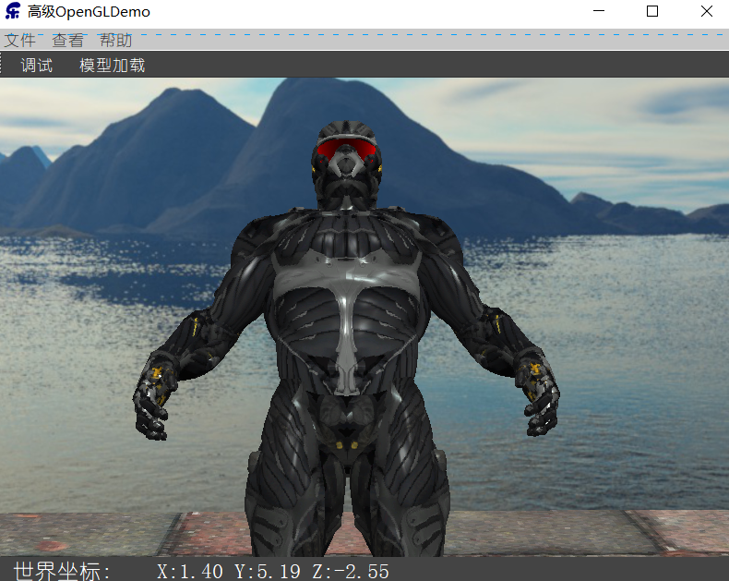
练习（反射纹理）
尝试引入反射贴图。你可以在这里找到升级后有反射贴图的纳米装模型：
Assimp在大多数格式中都不太喜欢反射贴图，所以我们需要欺骗一下它，将反射贴图储存为漫反射贴图。你可以在加载材质的时候将反射贴图的纹理类型设置为aiTextureType_AMBIENT。
我偷懒直接使用镜面光纹理图像来创建了反射贴图，所以反射贴图在模型的某些地方不能准确地映射:)。
由于模型加载器本身就已经在着色器中占用了3个纹理单元了，你需要将天空盒绑定到第4个纹理单元上，因为我们要从同一个着色器中对天空盒采样。

